Slide 1

Ethical Choices to Build
Trust in Media
艾丹 ● 怀特
国际新闻道德联盟 主席 www.ethicaljournalismnetwork.org
以职业道德建立对媒体的信任

Slide 2
游戏规则在改变
全球资讯业的版图在多级化，碎片化和政治化
公众的信任危机：不实信息，网络上的混乱与混淆
技术滥用带来的更多偏见，宣传和责任感的缺失

Slide 3
开放式的信息危机
Internet: Pressures on Journalism from all Sides
国家
Media
媒体
公司
公众的声音
网络不实信息

Slide 4
对信任的挑战
狭隘的，民粹的政治驱动新闻议题
媒体可持续发展的危机，媒体对公众利益关注下降
标题党，剽窃, 功利主义
侮辱性的内容：仇恨性言辞；假新闻；歪曲的消息

Slide 5
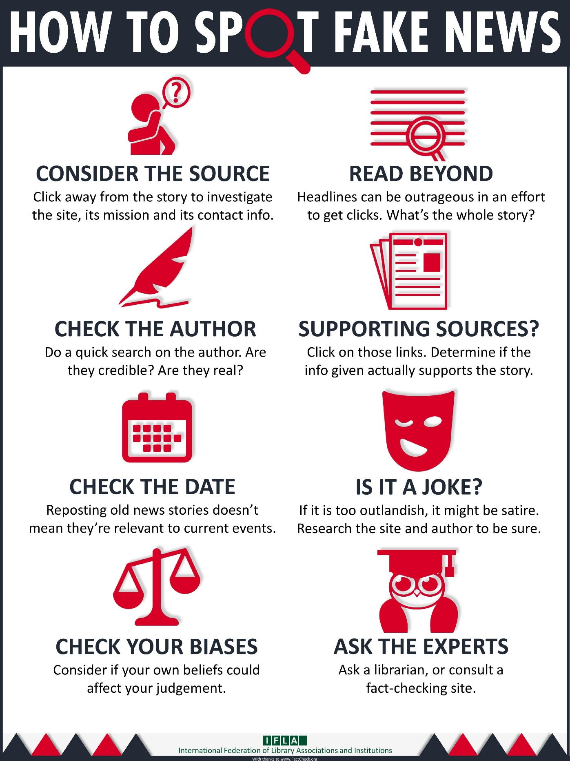
如何分辨假新闻
核查信源与事实

Slide 6

新闻有份量

Slide 7
关注他人而非自我
新闻是约束下的表达，它在价值观的框架内工作
它为公众服务，关注他人
数字时代，媒体是唯一可靠，独立，揭示事实的信息流

Slide 8
新闻道德的核心价值观
准确: Fact-based communication
独立: Not propaganda
公允: Inclusive reporting
人道: respect for others
可追责: transparency

Slide 9
电脑生成的新闻
We can be faster, more efficient, with more scope for understanding and improving the world
Examples: Reuters Tracer, Quake Bot, Panama Papers
We need to put public interest values first in the way we use and distribute computer-generated information

Slide 10

人工智能: 生命拯救者
Quake Bot SoCal‏ @QuakeBotSoCal
2.71 earthquake Century City, California, April 12th 2019

Slide 11
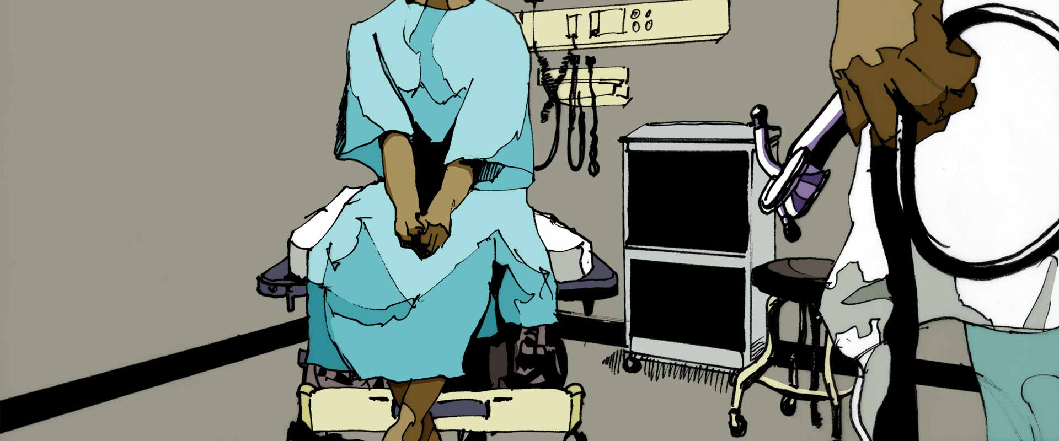
Computational Journalism
Investigative Journalism:
Doctors.ajc.com/table_of_contents/

Slide 12

在数字时代建立信任

Slide 13
实际操作中的透明度
Publico, Spain
Sources: Highest 20%.
Author: The journalist up to 10%
Motive: Why this story? 15%.
Media: Our values -- up to 15%
Supporting documents: 10%.
Context: Extra documents: up to 10%.
Date: date of publication, 10%
Place: where the information is written, 10%. https://www.transparentjournalism.org/reader/

Slide 14
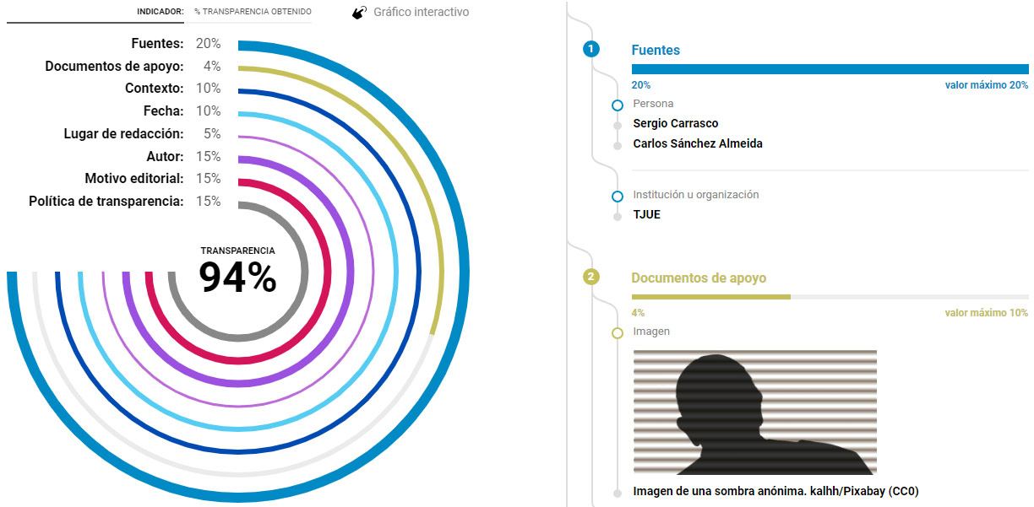
Towards a Balkan Network of Trusted Media

Slide 15
合成的新闻：黄金时代的钥匙?
人工智能与社交智能共同作用
算法, 数据集和持续的偏见问题
传统的价值观框架下媒体对新技术的使用

Slide 16
新闻道德与社交信息的关系
Journalists have technical capacity and understand the limits of technology
They have ethical skills and respect for information in the public interest
They can ensure context and judgement based on experience of humanity

Slide 17

新闻还是耸人听闻?

Slide 18


Slide 19
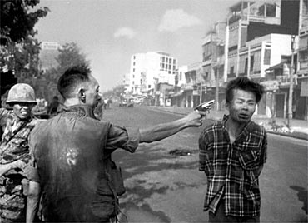
新闻还是非人道?

Slide 20
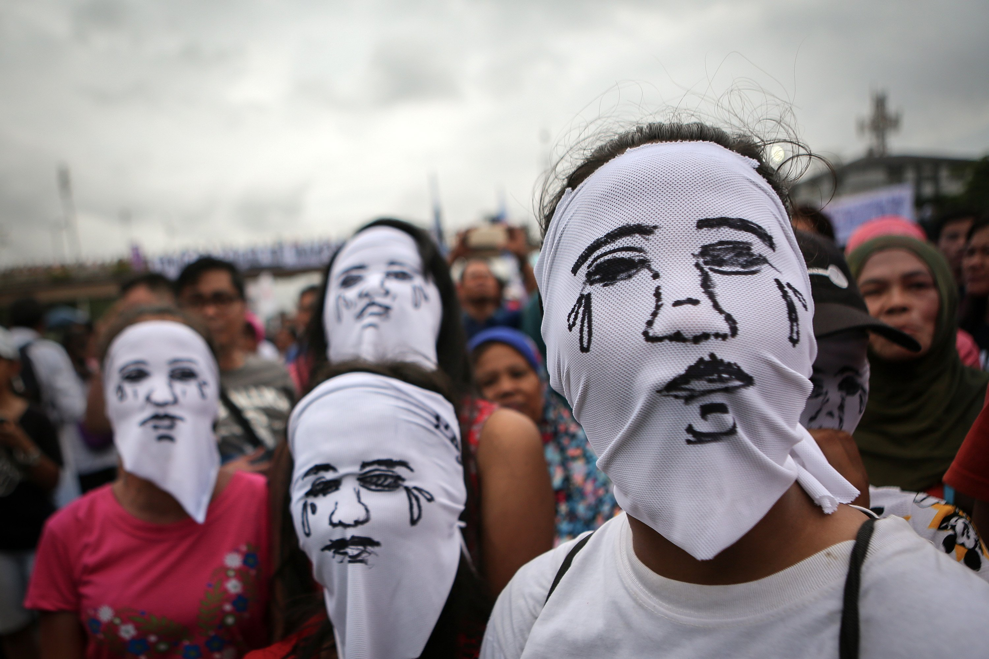
新闻还是政治偏见?

Slide 21
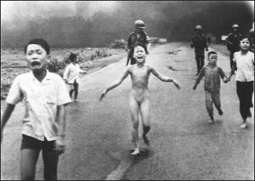
新闻还是淫秽?

Slide 22

新闻还是宣传？

Slide 23
媒体公信力计划
自我认证: Simplified approach to help media identify and benchmark their standards
可信任的品牌: For media that support core standards of journalism and governance
可持续发展的媒体模式: Targeted funding for media that can be trusted.

Slide 24
以新闻道德建立信任
Practical tools for media : hate-speech, reporting migration, reporting conflict etc.
A global databank on self-regulation: Accountable Journalism.org
Ethical training for digital newsrooms

Slide 25
为在全世界范围内达成可信赖媒体的标准而努力
致力于透明
致力于新闻道德
致力于良性治理
致力于与公众的合作
可信赖的新闻道德联盟: Turkey, the Balkans, across Europe

